Slide 1
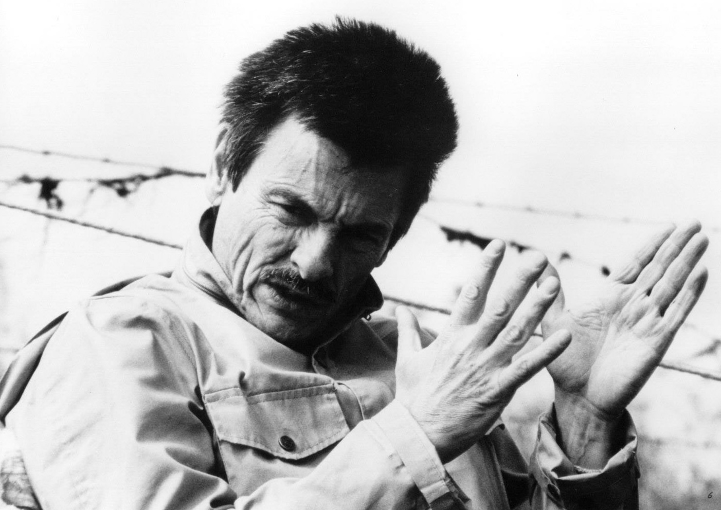
Что такое искусство?
Режиссер Андрей Тарковский

Slide 3
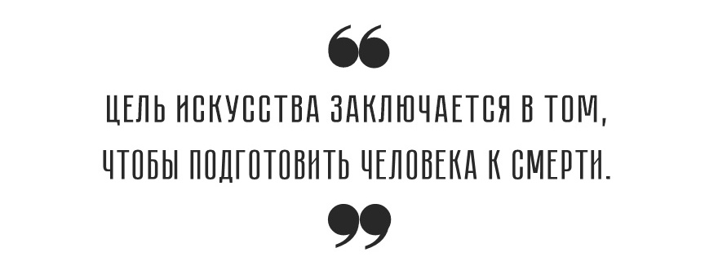

Slide 4
Искусство - это
особая подсистема духовной сферы жизни общества, представляющая собой творческое воспроизведение действительности в художественных образах;
специфическая форма практически-духовного освоения мира;
высший уровень мастерства, умения, независимо от того, в какой сфере жизни общества они проявляются (искусство печника, врача, пекаря и др.).

Slide 5
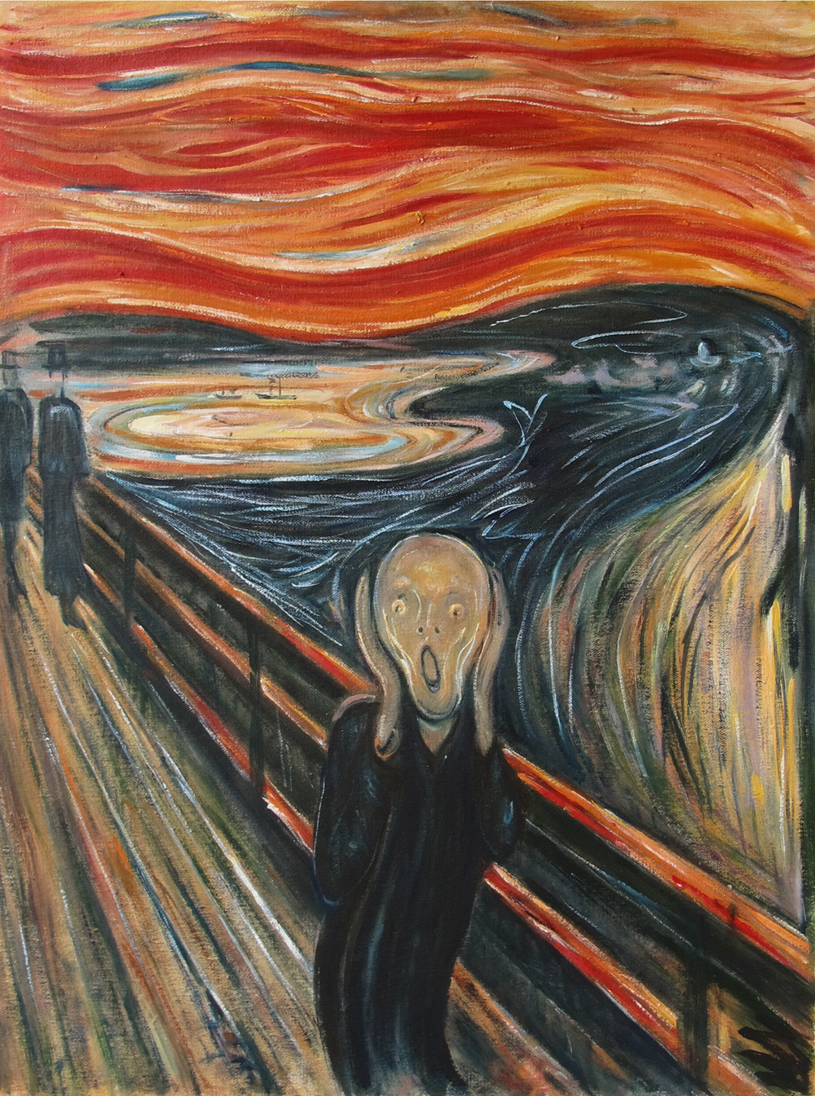
Художественный образ
Отражает видение творцом какого-либо объекта или явления действительности, отношение творца к этому явлению. В художественное образе объединяются позиция автора-творца и восприятие зрителя.

Slide 6
Функции искусства
Работа с учебником.
Воспользовавшись учебником (стр. 154-155),
дайте краткую характеристику каждой функции.

Slide 7
Виды искусства
Какой вид искусства наиболее близок вам?
Аргументируйте свой выбор.

Slide 8
Классификация искусства
Массовое искусство (искусство антиусталости)
Народное искусство
Элитарное искусство (привилегированное искусство)
Какое искусство пользуется большим спросом? Аргументируйте свой ответ

Slide 9
Система жанров
Картины
Кинематограф
Портрет
Натюрморт
Пейзаж
Батальная картина
Историческая картина
Документальное кино
Игровое кино
Мультипликационное кино
Драма
Триллер
Боевик

Slide 10
Современное искусство

Slide 11
Pussy Riot

Slide 12
Дмитрий Пригов

Slide 13
Музей современного искусства

Slide 14
Домашнее задание
1.Выписать функции искусства
2.Дать характеристику любому направлению современного искусства по плану:
А) Жанр
Б) Особенности направления
В) Где и как зародилось
Г) Самые известные представители произведения

